Slide 1
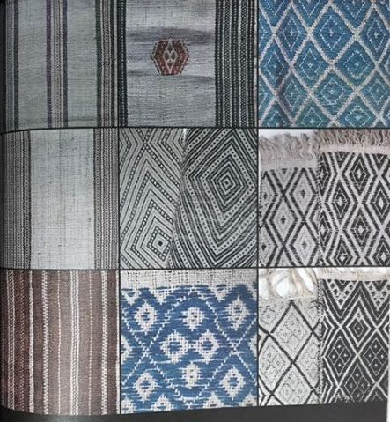
太魯閣族圖騰研究
圖騰考古隊
研究者
王彥崴

Slide 2
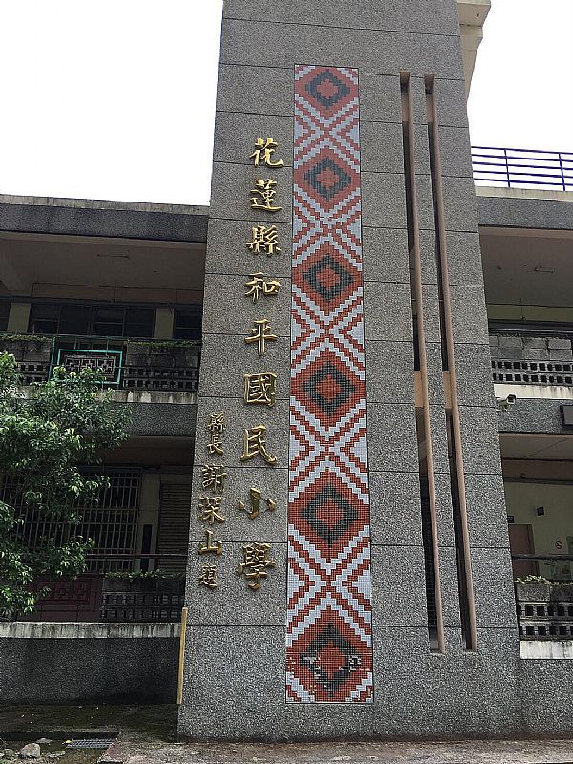
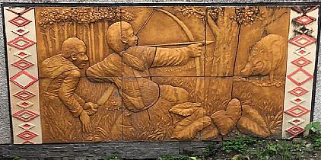
為甚麼要研究太魯閣族圖騰?
資料來源：研究者拍攝

Slide 3
(一)初探太魯閣族族群。
(二)了解織作對太魯閣族人的社會意義。
(三)了解太魯閣族圖騰的種類和含意。
(四)訪問專家了解圖騰在生活中的應用與文化意義。

Slide 4
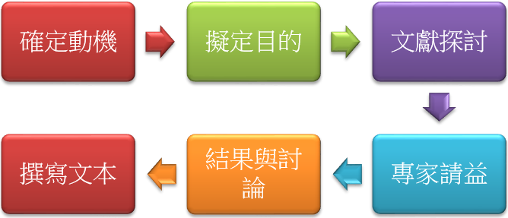

Slide 5
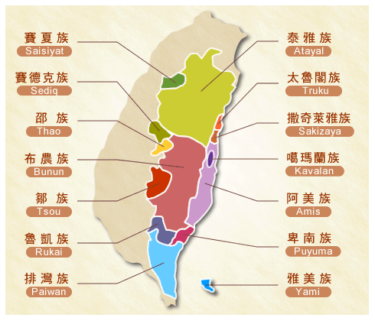
資料來源：網路

Slide 6
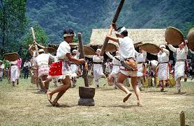
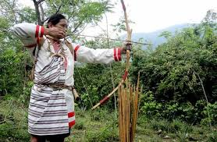
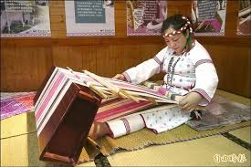

Slide 7
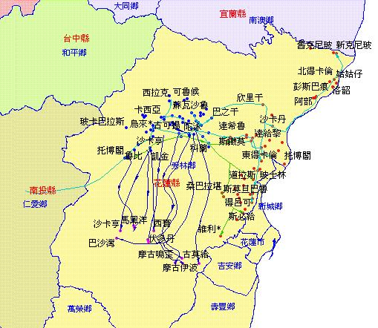

Slide 8
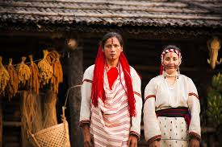
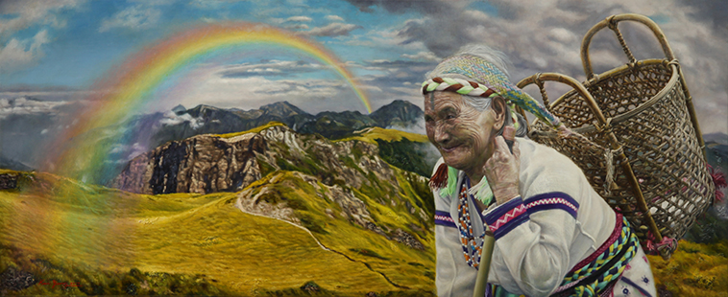
織布的意義

Slide 9
與族人的連結
給家人(傳承、嫁妝、留給孩子)
交易(土地、看病……)
特性:1.織品非常珍貴，不輕易給外人
2.女性婚姻的首要條件

Slide 10
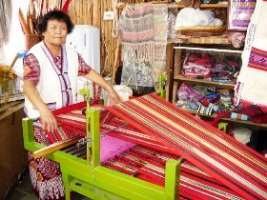
看見族人的特質
願意分享，尊重彼此(技藝知識和經驗交流分享)
傳統對祖靈信仰的恐懼深植人心

Slide 11
各部落織品的多樣性與色彩的不同
在史前館的藏品擁有的圖紋收藏就有48種
線材十分細緻，以前的圖紋比較小，現在再也織不出這麼細緻的織品
水源村的藏品經常使用的紗線顏色是粉紅和藍，秀林的是粉紅、藍、綠和紅，此外還有粉紅、藍、綠、淺藍、湖綠和紫色等…

Slide 12
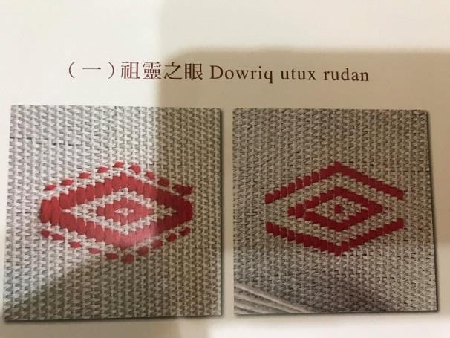
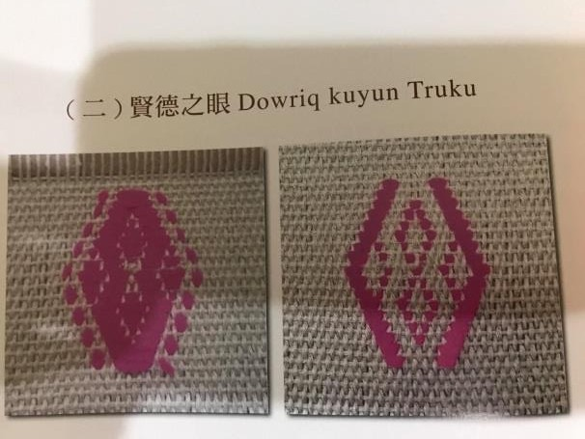
資料來源：研究者拍攝

Slide 13
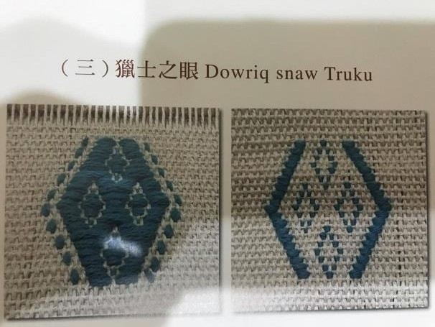
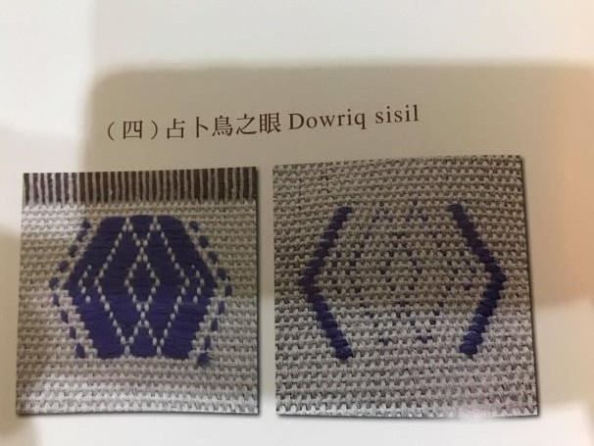
資料來源：研究者拍攝

Slide 14
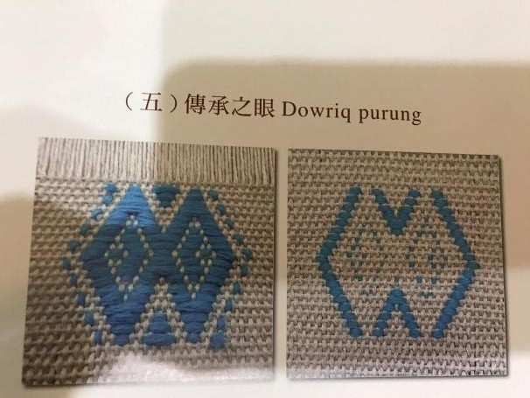
資料來源：研究者拍攝
Notes:
圖騰最常使用在織作上呈現，從這幾種最常出現的題材可發現太魯閣的信仰、男女社會責任、神話信仰與習俗。

Slide 15
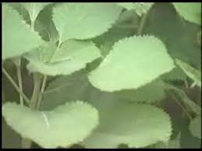
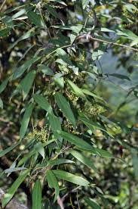
1.太魯閣族早期沒有文字，所以才用圖騰表示。
2.早期的織品主要都用苧麻線，使用的東西幾乎都是用原始的。
苧麻
薯榔

Slide 16
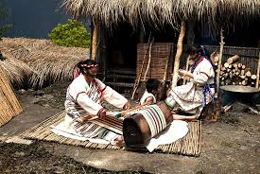
織作主要偏天然的顏色-米色，基本技術都是從相同原理中產生。

Slide 17
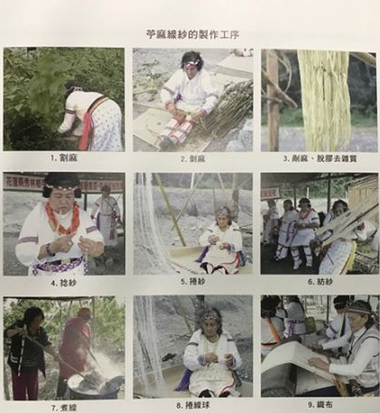
從訪問得知，會織布的人一看就會知道圖騰的含意
收割取纖維
用口紡織成絲縷
絲縷紡成線棒
經線煮灰燼成灰白色織布線
線棒紡成經線

Slide 18
結論一
太魯閣族是 2004 年 1 月 14 日成為第12個被行政院核定的台灣原住民，目前有三萬多人，是16族的五大族群，源於南投，與賽德克族有共同祖先。
傳統文化方面，族人以山田焚墾農業為主，也有狩獵、捕魚、採集等飲食 文化，紋面和獵頭是族群獨特的習俗。
太魯閣族目前大多居住於南投仁愛的松林、廬山、靜觀；花蓮的秀林、萬榮、卓溪的立山、吉安的慶豐、南華與福興等地區。

Slide 19
結論二
織布和太魯閣族的生活息息相關，在傳統概念裡就已經灌輸族人這種概念(例如死後過彩虹橋會受檢驗)；織布主要是為了兩個原因﹕保暖和回到祖靈。
因為族人不自私，願意分享、尊重，才能把良好的織布技術流傳到現代，目前史前館收藏的圖紋就有四十八個，還有細緻的線材，以前的圖紋比較小、 較細緻，不同地方也有不同織品的顏色。

Slide 20
結論三
祖靈之眼在男女服飾，意思是賢慧乖巧，也是保護子孫，無時無刻提醒子孫不要犯錯，讓子孫最終能回歸祖靈懷抱。
賢德之眼在女子服飾，族群女性在12~16歲就要學習織布，才能紋面。8字行紋路是女人雙手、認真織布的賢德。
獵士之眼在男子服飾，族群男性要打獵才能紋面。另外，當男性有袖紅色菱紋長衣，代表他是族群領袖或善獵男子。

Slide 21
占卜鳥之眼在男女服飾，是微小的繡眼畫眉，故事中他推動巨石得到眾人敬佩。在農獵生活中，族人靠繡眼畫眉的飛行方向及音頻來預兆。
傳承之眼在男女服飾，這個圖騰構成了習俗，當貓頭鷹在晚上發出高亢聲代表有男嬰出生，低沉聲就是女嬰，這貓頭鷹也代表族群的傳承。

Slide 22
結論四
早期太魯閣族圖騰只出現在織品，而且圖騰算是早期族群的文字。
早期織品很珍貴，因為早期織布使用苧麻線，現在很難見到。
早期山地與平地原住民缺乏物不同，以前常見的以物易物是用大量鹽巴換織品。族群的織品材料通常是從山上取樹、竹子(山竹)、木頭、苧麻。

Slide 23
織布技術好，地位比較高，早期族群無文字紀錄，比較聰明的人會造越多圖紋，當有人看到新的圖紋，就會向她學習，所以族人就很會織布且織紋就很多。
太魯閣族服飾是米色，從南投來的族人會使用紅磚色，立霧溪、木瓜溪的人比較不使用顏色。

Slide 24
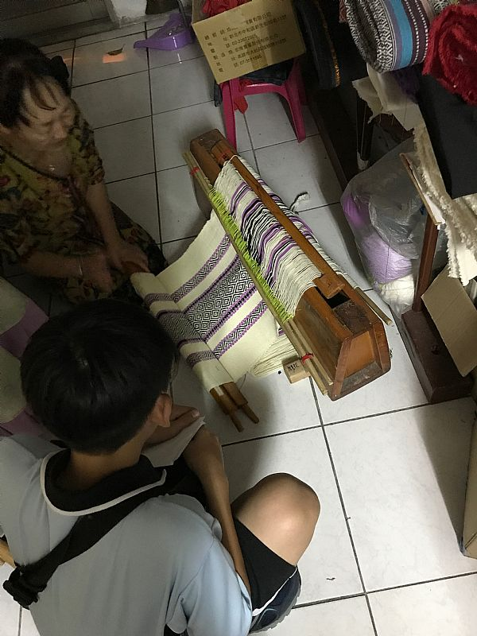
訪談時的圖片
地點:克尼布手工坊
訪問對象:織布及歌謠老師-石馬秀花

Slide 25

謝謝聆聽

